Slide 1
স্বা
গ
ত
ম
এক্স অরগেট এবং এক্স নরগেট

Slide 2
পরিচিতি
প্রকৌ, মোঃ মোস্তাফিজুর রহমান খান
ডিপ্লোমা ইন ইঞ্জিনিয়ারিং (কম্পিউটার)
আধ্যক্ষ(ভারপ্রাপ্ত) ও
প্রভাষক (কম্পিউটার অপারেশন)
ছোটবাইশদিয়া বিজনেস ম্যানেজমেন্ট ইন্সটিটিউট,
রাঙ্গাবালী, পটুয়াখালী।
মোবাইল : ০১৭৪৬১২০৯২৩
Email-www.engmrkhan8@gmail.com
শ্রেণিঃ একাদশ ও দ্বাদশ
বিষয়ঃ তথ্য ও যোগাযোগ প্রযুক্তি
অধ্যায়ঃ ৩য়
পাঠঃ ১৫তম (এক্স অরগেট এবং এক্স নরগেট)
সময়ঃ ৫০ মিনিট

Slide 3
এই সি টি ক্লাসে সকলকে স্বাগতম

Slide 4
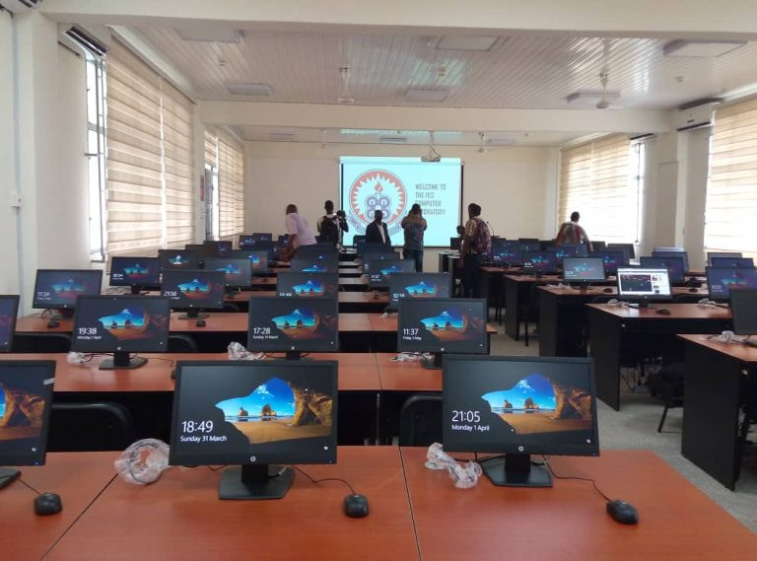
এই সি টি ল্যাব

Slide 5
চিত্র গুলো দেখ

Slide 6
চিত্র গুলো দেখ

Slide 7
আজকের পাঠ
বিশেষ গেইট (XOR & XNOR Get)

Slide 8
শিখনফল
এই পাঠ শেষে তোমরা---
সর্বজনীন গেইট কি বর্ণনা করতে পারবে
সর্বজনীন গেইটের প্রকারভেদ তৈরি করতে পারবে
NAND ব্যাখ্যা করতে পারবে
NOR ব্যাখ্যা করতে পারবে
NAND ও NOR গেইট দিয়ে মৌলিক
গেইট বাস্তবায়ন করত পারবে

Slide 9
XOR গেইট (XOR Gate)
Exclusive-OR গেইটকে সংক্ষেপে XOR গেইট বলা হয়।
ইহা একটি বহুল ব্যবহৃত লজিক গেইট। XOR গেইটে বিজোড়
সংখ্যক ইনপুট 1 হলে আউটপুট 1 হয়। অর্থাৎ ইনপুট দুটি যদি অসমান হয় তবে আউটপুট 1 হবে। দুটি বিটের অবস্থা তুলনা করার জন্য এ গেইটব্যবহার করা হয়।

Slide 13
XNOR গেইট (XNOR Gate)
XOR গেইটের মধ্যে NOT গেইট প্রবাহিত করলে XNOR গেইট পাওয়া যায়। অর্থাৎ XOR গেইটের সাথে NOTগেইট যুক্ত করে XNOR তৈরি করা হয়। XNOR গেইটে বিজোর সংখ্যক ইনপুট 1 হলে আউটপুট 0 হয়। অর্থাৎ ইনপুট দুটি সমান হলে আউটপুট 1 হবে।

Slide 16
একক কাজ
১। XOR গেইটটি কেন একটি সমন্বিত বর্তনী? ব্যাখ্যা কর।

Slide 17
দলগত কাজ
১। OR গেইটের তুলনায় XOR গেইটের সুবিধা ব্যাখ্যা কর।

Slide 18
পাঠ মূল্যয়ন
1. কোন কোন মৌলিক গেইট ব্যবহার করে XORগেইট তৈরি করা যায়- ব্যাখ্যা কর।

Slide 19
ডিজাইনার
প্রকৌ় মোঃমোস্তাফিজুর রহমান খান।
এতক্ষণ সংগে থাকার জন্য
ধ
ন্য
বা
দ

